Slide 1
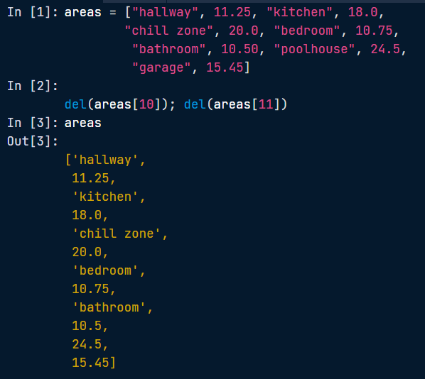
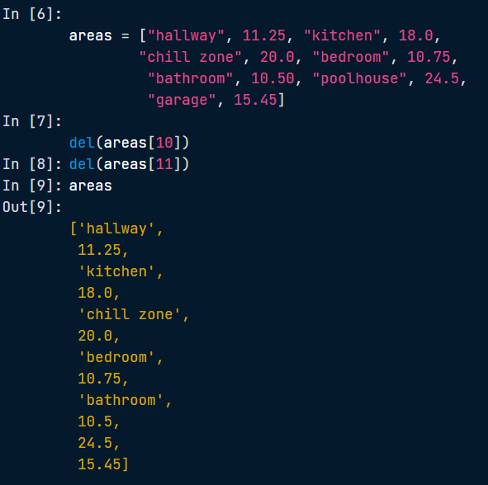
; (세미콜론)의 기능
; 전까지 먼저 실행시키는 것, 가독성을 해치지 않기 위해 사용

Slide 2
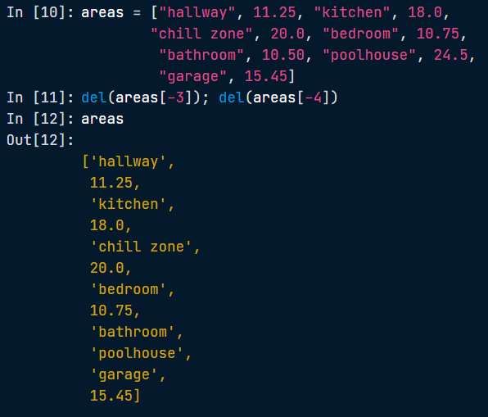
예상과 다른 결과값
기대했던 결과값
[‘hallway’,
11.25,
‘kitchen’,
18.0,
‘bedroom’,
10.75,
‘bathroom’,
10.50,
‘garage’,
15.45]
‘poolhouse’, 24.5 가 빠진 형태

Slide 3
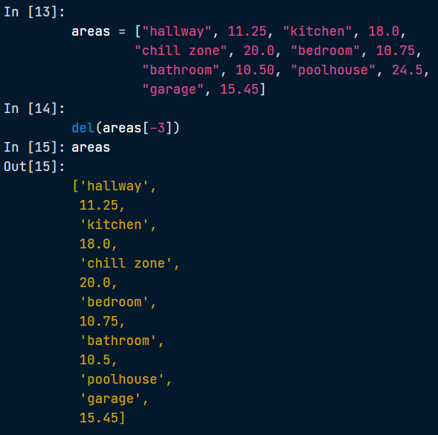
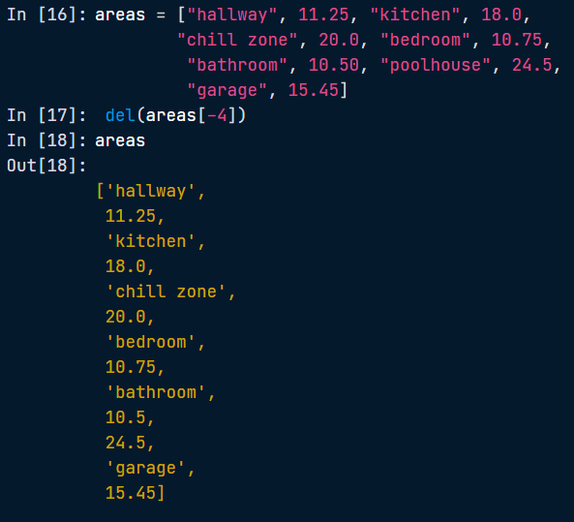
예상과 다른 결과값

Slide 4
결론
Del(areas[-3])이 시행되고 순서가 다시 재정렬됨
따라서, del(areas[-4])가 poolhouse가 아닌 10.50이 됨

